Slide 1

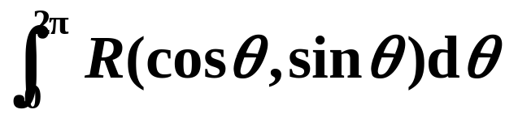
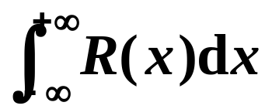
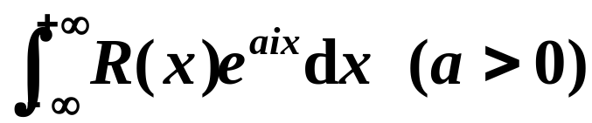
第三节 留数在定积分计算上的应用
一、形如 的积分
二、形如 的积分
三、形如 的积分
四、小结与思考

Slide 2

一、形如 的积分
思想方法 :
把定积分化为一个复变函数沿某条
封闭路线的积分 .
两个重要工作:
1) 积分区域的转化
2) 被积函数的转化

Slide 3
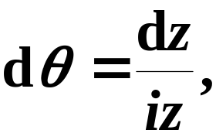


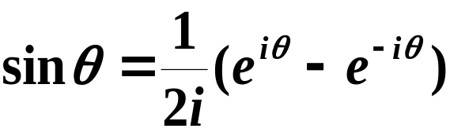
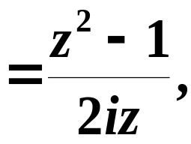
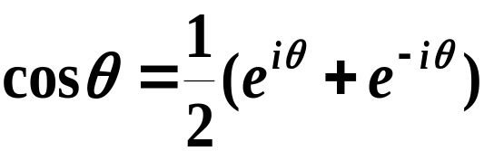
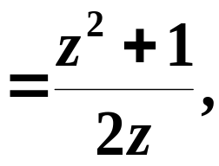



形如
当
历经变程
时,
z 沿单位圆周
的
正方向绕行一周.

Slide 4
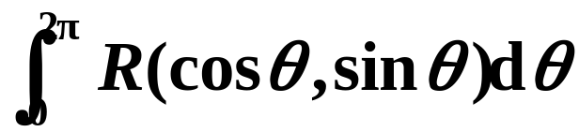
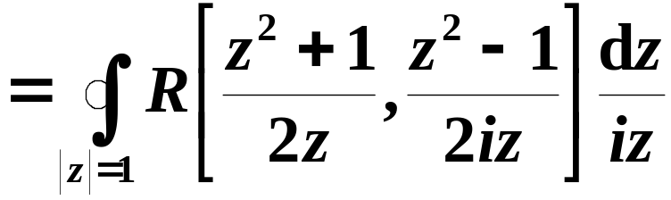
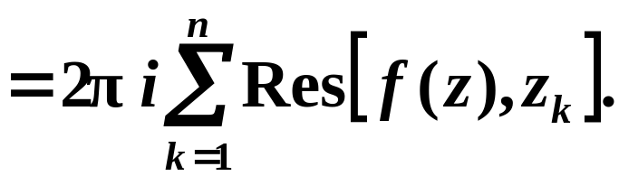
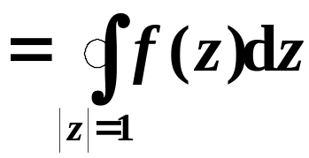
z的有理函数 , 且在
单位圆周上分母不
为零 , 满足留数定
理的条件 .
包围在单位圆周
内的诸孤立奇点.

Slide 5
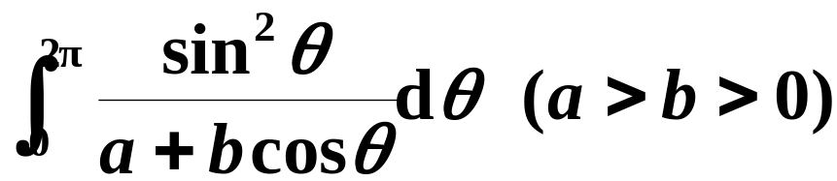

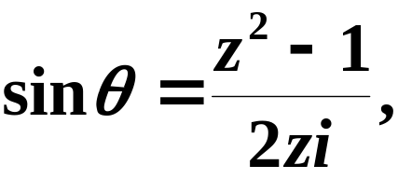
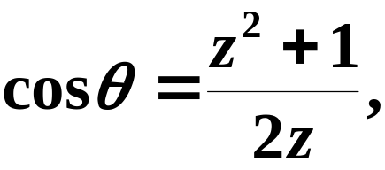

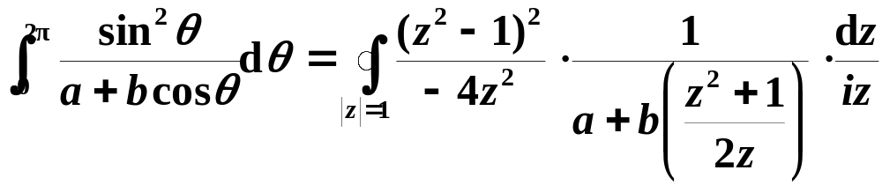
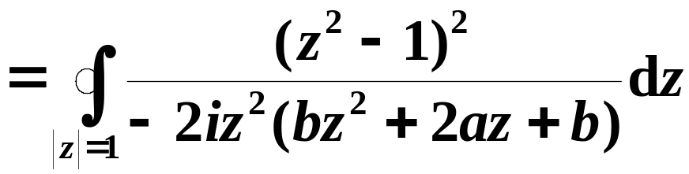
例1 计算积分
解
则

Slide 6
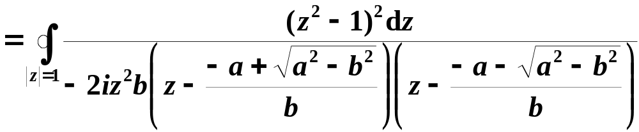
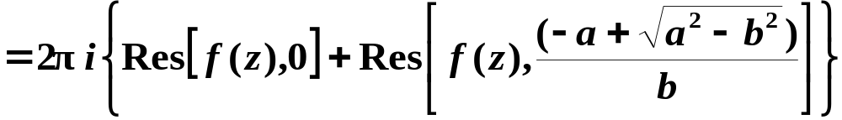
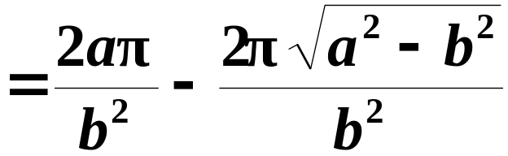
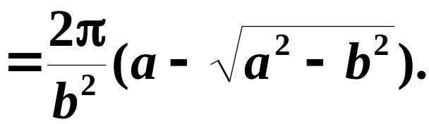

Slide 7
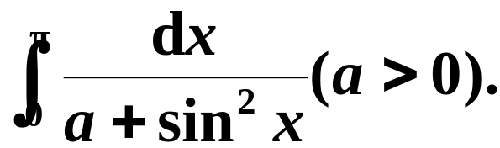
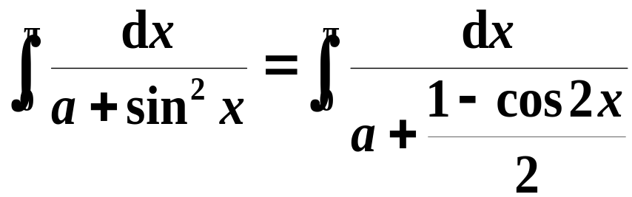
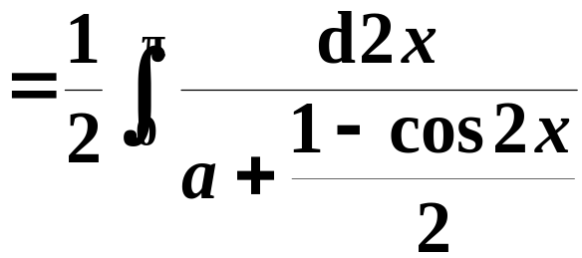

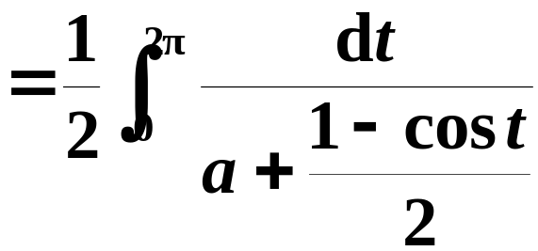
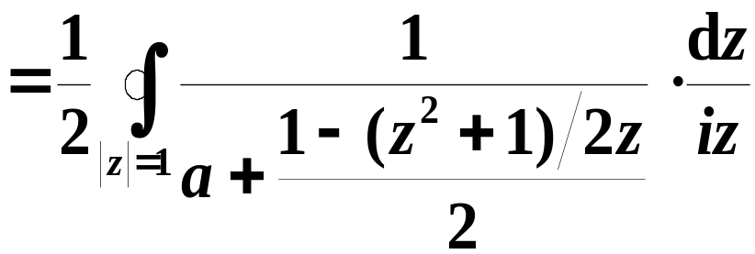
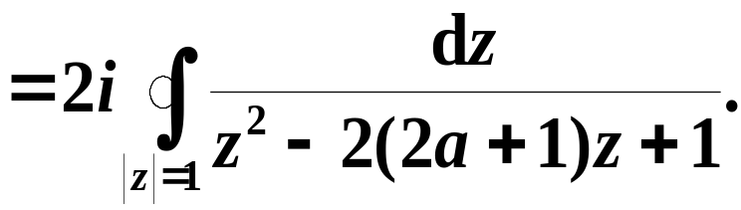
例2 计算
解
令

Slide 8
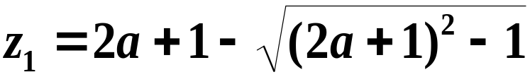
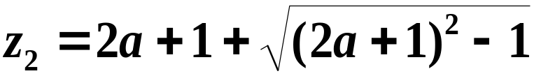
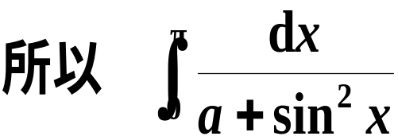
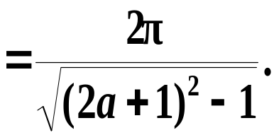
极点为 :
(在单位圆内)
(在单位圆外)

Slide 9
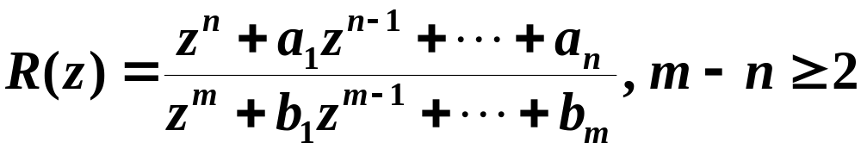
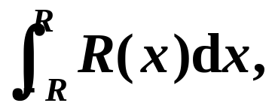

二、形如 的积分
若有理函数 R(x)的分母至少比分子高两次,
并且分母在实轴上无孤立奇点.
一般设
分析
可先讨论
最后令
即可 .

Slide 10
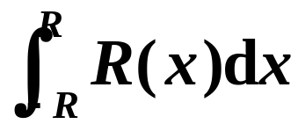
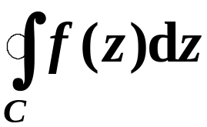
1. 被积函数的转化:
可取 f(z)=R(z) .
(当z在实轴上的区间内变动时 , R(z)=R(x))
2. 积分区域的转化:
取一条连接区间两端的按段光滑曲线, 使与区间
一起构成一条封闭曲线, 并使R(z)在其内部除有
限孤立奇点外处处解析.
(此法常称为“围道积分法”)

Slide 11






取R适当大, 使R(z)所有的在上半平面内的极点
都包在这积分路线内.
y
这里可补线
(以原点为中心 , R为半径
.
.
的在上半平面的半圆周)
x
与
一起构成封闭曲线C , R(z)在C及其
内部(除去有限孤立奇点）处处解析.

Slide 12
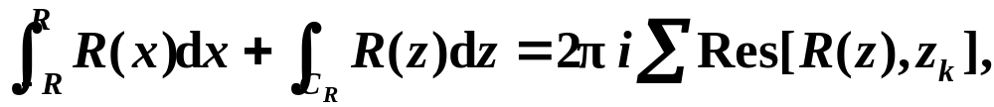
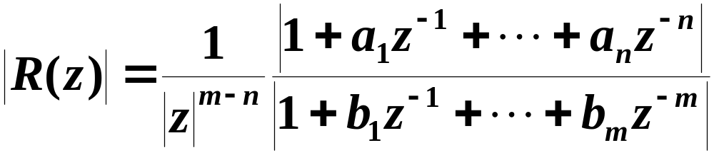
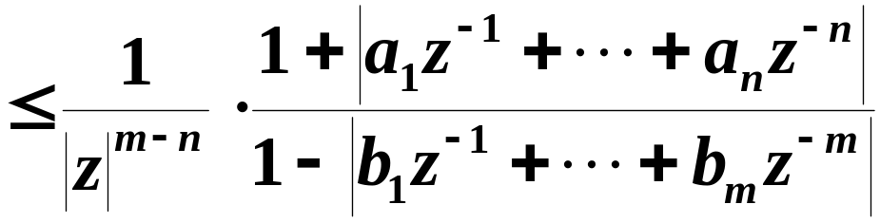

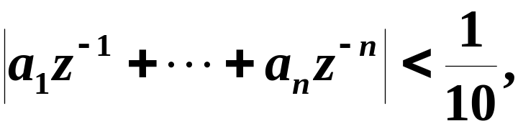
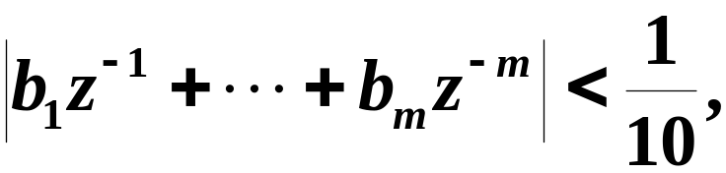
根据留数定理得 :
当 充分大时, 总可使

Slide 13

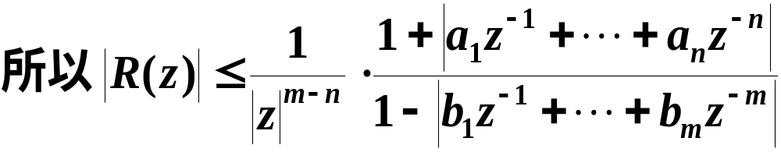
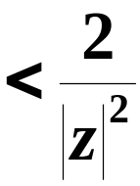
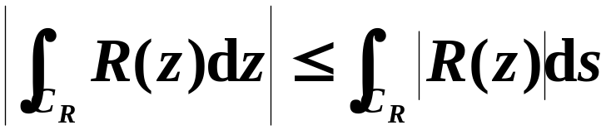
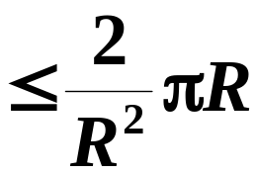
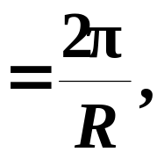
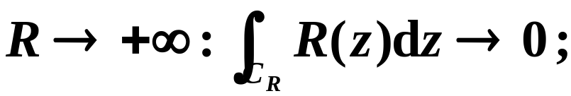
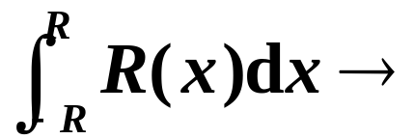
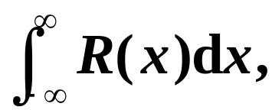
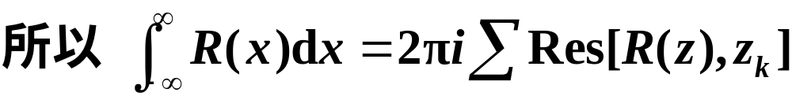

Slide 14
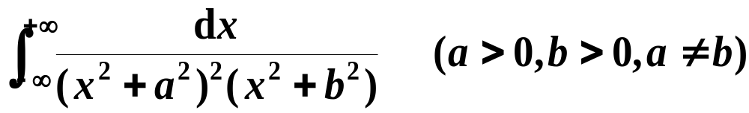






例4 计算积分
解
在上半平面有二级极点
一级极点

Slide 15








Slide 16
三、形如 的积分
积分存在要求: R(x)是x的有理函数而分母的次
数至少比分子的次数高一次, 并且R(z)在实轴上
无孤立奇点.
y
同前一型: 补线
.
.
与
一起构成封闭
x
曲线C ,使R(z)所有的在上半平面内的极点
都
包在这积分路线内 .

Slide 17














对于充分大的 , 且 时, 有

Slide 18













从而

Slide 19







由留数定理:

Slide 20




例5 计算积分
解
又
在上半平面只有二级极点

Slide 21







注意 以上两型积分中被积函数中的R(x)在实轴
上无孤立奇点.

Slide 22
四、小结与思考
本课我们应用“围道积分法”计算了三类实
积分, 熟练掌握应用留数计算定积分是本章的难
点.

Slide 23

思考题

Slide 24





思考题答案
放映结束，按Esc退出.

